Slide 1

NÁZEV ŠKOLY: Speciální základní škola,
Chlumec nad Cidlinou, Smetanova 123
AUTOR: Dana Vítková
NÁZEV: VY_32_INOVACE_168_ O rytířích a turnajích
TÉMA: STŘEDOVĚK
ČÍSLO PROJEKTU: CZ.1.07/1.4.00/21.2598

Slide 2
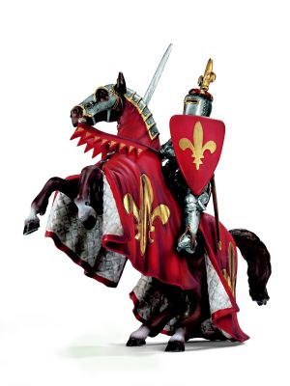
O RYTÍŘÍCH
A TURNAJÍCH

Slide 3
ANOTACE:
Prezentace je určena pro žáky
7. ročníků SZŠ.
Jejím úkolem je přiblížit žákům dobu a život rytířů, co patřilo k rytířské zbroji a jak vypadaly rytířské turnaje.

Slide 4
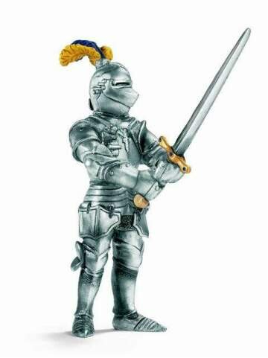
Rytíř byl většinou urozený muž
šlechetný
statečný
fyzicky silný.
Musel umět:
jezdit na koni
zápasit
šermovat
střílet z luku.

Slide 5

Rytířem se však nikdo nenarodil,
rytířský titul si musel zasloužit.
Za zásluhy v boji dostávali
zlaté ostruhy
rytířský pás

Slide 6
Pasování
na rytíře

Slide 7
Souboj dvou rytířů

Slide 8
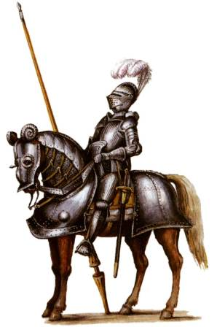
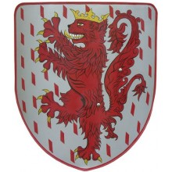
Rytířská zbroj
přilba zdobená chocholem
ocelová zbroj
meč
dřevec, kopí
štít s erbem

Slide 10
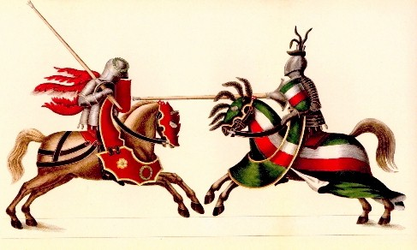
rytířské hry – TURNAJE
v zápasech prokazovali svou zdatnost

Slide 11
Rytířská hra
Na štítech měli rytíři znaky svých rodů …
Rytíř musel být odvážný, najdi slovo
stejného významu …
4. V levé ruce držel rytíř na svou obranu kovaný …
5. V pravé ruce držel …

Slide 12
Rytířská hra
Na štítech měli rytíři znaky svých rodů ……
T
U
R
N
A
J
E
R
B
Y
S
T
A
T
E
Č
N
Ý
Š
T
Í
T
D
Ř
E
V
E
C
Rytíř musel být odvážný, najdi slovo stejného významu
4. V levé ruce držel rytíř na svou obranu kovaný …..
5. V pravé ruce držel ….

Slide 13
POUŽITÉ ZDROJE
http://www.maxikovy-hracky.cz/images/prods/2175_2.JPG
http://www.centrshop.cz/pic_zbozi/h4005086700017.jpg
http://www.greydragon.org/trips/Paris%202004/moyenage052.jpg
http://nd05.jxs.cz/783/354/e57cfaa219_79056069_o2.jpg
http://upload.wikimedia.org/wikipedia/commons/thumb/5/59/Accolade.jpg/405px-Accolade.jpg
http://upload.wikimedia.org/wikipedia/commons/e/ee/Louvre-peinture-francaise-paire-de-chevaliers-romantiques-p1020301.jpg
http://www.lovecpokladu.cz/img/2008/viky/viky20081103-9.jpg
http://www.outfit4events.cz/bmz_cache/6/605ff1971f6de586f4351a1dec9ab236.image.220x220.jpg
http://www.lovecpokladu.cz/img/2008/viky/viky20081103-7.jpg
http://www.cheynewalk.com/knight39.jpg

